Slide 1
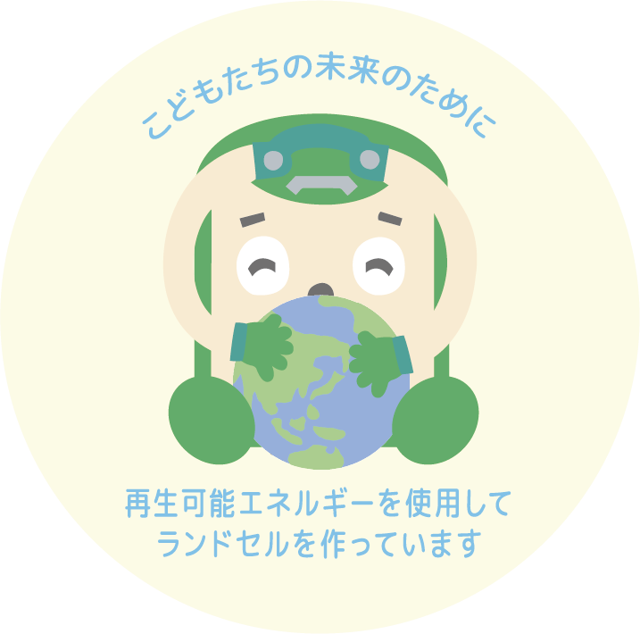
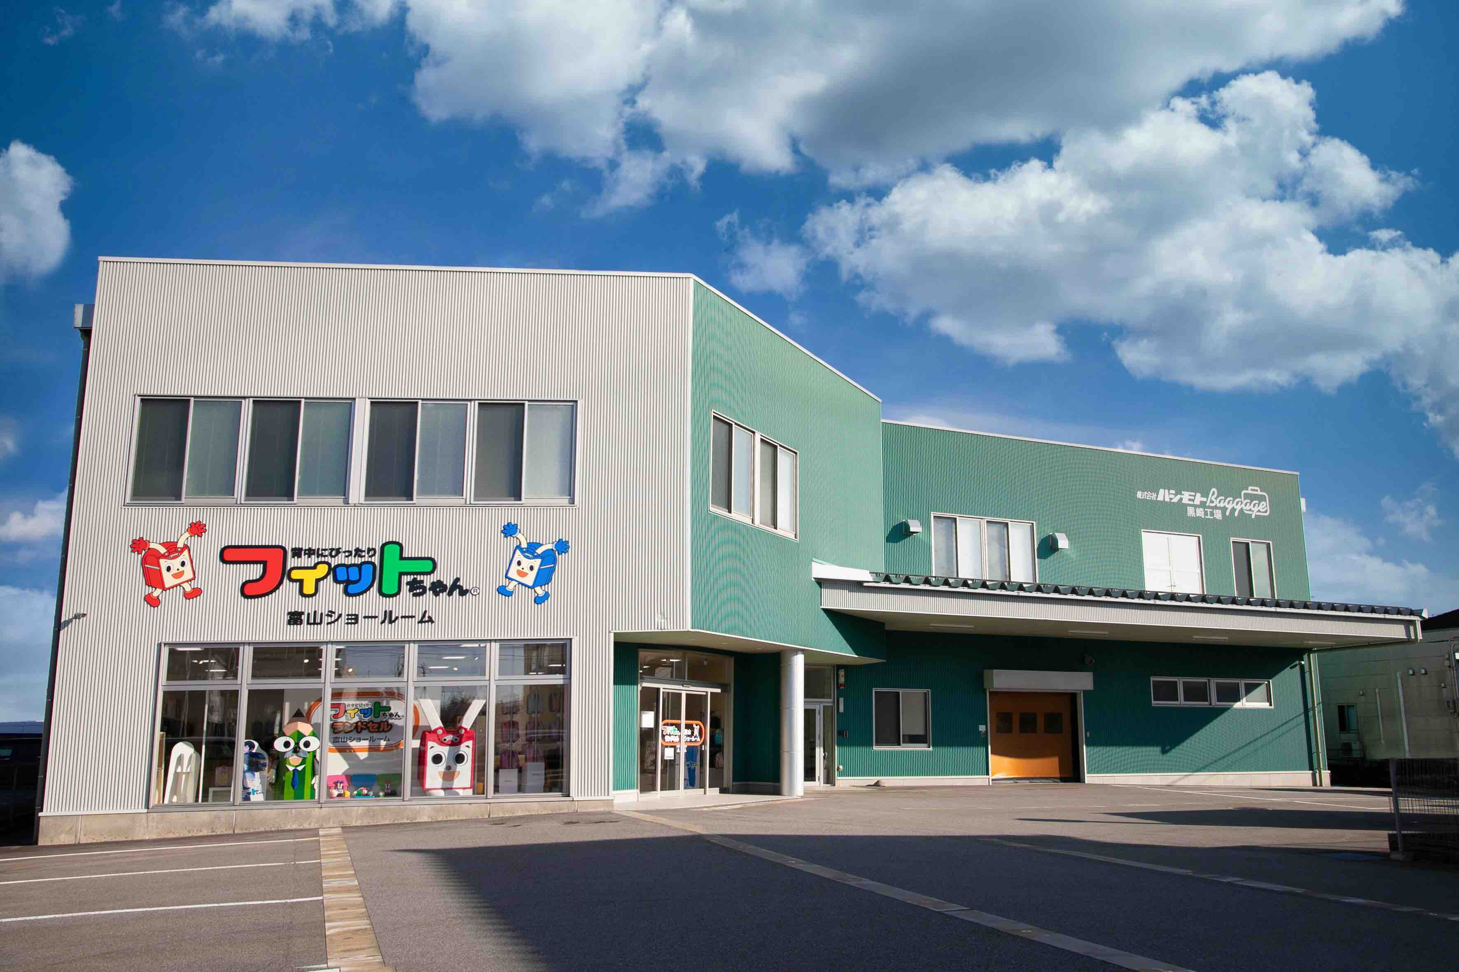

報道関係各位
2023年1月
ランドセル国内製造販売本数No.1※ 「フィットちゃん」
持続可能な社会の実現に向けた取り組み
再生可能エネルギー電源由来の電気で製造した
ランドセルを2月7日より販売開始
子どもたちが歩む未来を守るために 地球に優しいものづくりを
ランドセル国内製造販売本数No.1ブランド「フィットちゃん」の製造・販売を行うハシモトグループ（富山市北新町1丁目2番25号、代表取締役 橋本昌樹）は、2022年12月1日より、ランドセル製造工場で使用する電気を全て再生可能エネルギー電源由来の電気に切り替えました。
これにより、2023年2月7日以降に販売するすべてのランドセルが再生可能エネルギー電源由来の電気で製造したものとなります。
フィットちゃんURL：https://www.fit-chan.com/
北陸電力URL：https://www.rikuden.co.jp/
※「フィットちゃん」は、株式会社ハシモトが商標権及び背負ベルト取り付け具に関する特許権を持ち、複数社で製造販売するランドセルブランドです。
[調査対象期間]2021年1月〜12月 [調査範囲]メーカーに限る [調査期間]株式会社東京商工リサーチ
ハシモトグループは2022年12月1日より、フィットちゃんの全工場（赤田工場、黒崎工場）で使用する全ての電気を再生可能エネルギー電源由来の電気に切り替えました。
使用しているのは、北陸電力が2022年に供給を開始した「かがやきGREENピュア」です。水力・太陽光・風力等の再生可能エネルギー電源由来の電気に環境価値を付加した、CO2排出量ゼロの“純粋”な再エネ電気メニューとなっており、使用することで環境保護につながります。
「子どもたちは、日本の未来を支える宝である」それが、ランドセルの製造を始めて以来、ものづくりの根底に流れつづける私たちの想いです。「こどもがうれしい。それが、いちばんうれしい。」というフィロソフィーのもと、未来を支える子どもたちの笑顔を守るため、地球環境に優しいものづくりに取り組むことで、持続可能な社会の実現を目指しています。
再生可能エネルギーによる発電のメリット
エネルギー源が枯渇しない
温室効果ガスの排出量が少ない
エネルギーの供給場所を問わず、各地どこでもすぐに調達できる
これまで発生していた有害物質（焼却灰など）、廃棄物（放射性廃棄物など）が発生しない
「かがやきGREENピュア」概要
北陸電力が調達した再エネの電気や環境価値（非化石証書）を活用した、CO2排出量ゼロの電気を提供する再エネ電気メニュー。
水力・太陽光・風力等の再エネ電源由来の電気に、環境価値を付加し、CO2排出量ゼロの“純粋”な「再エネ電気」を提供。

Slide 2
■「フィットちゃん」のものづくりへの想い
未来を支える、 子どもたちを支える。 「子どもたちは、日本の未来を支える宝である」。
1984年にランドセルの製造を始めて以来、 ものづくりの根底に流れつづける私たちの想いです。
私たちに、教育はできません。 けれど、安心して楽しく使える通学カバンの提供を通じて子どもたちの学びを支えたい。 そして、それを見守るご家族の不安を少しでも軽くしたい。
無数のアイデアと、130人の職人技と、40年にわたって鍛えたものづくりの知見。 「こどもがうれしい。それが、いちばんうれしい。」というフィロソフィーのもと、私たちは今日もそのすべてを、一つひとつのランドセルに注いでいます。
■フィットちゃんランドセルの特徴
フィットちゃんランドセルは、“子どもたちに喜ばれるランドセル”をコンセプトに、企画・製造しています。背負いやすく、軽く感じること、6年間安心して使える丈夫さや耐久性、親御様も安心の安全性、さらに豊富なデザインやカラーなど、お子様に喜ばれるランドセル追求しています。
また、お子様自身が最終決定者となることが主流になっているランドセル選びにおいて、2017年より「フィットちゃんランドセル出張展示会」を全国で展開し、フィットちゃんランドセルに直接触れてもらうとともに、ランドセル選びをイベント化することで、親子また祖父母との思い出にすることにも取り組んでいます。
機能性と安全性を追求するランドセル、そして思い出に残るランドセル選びの取り組みが好評頂き、
「フィットちゃん」は今年もランドセル国内製造販売本数でNo.1ブランドになりました。
2024年度モデルの出張スケジュールはコチラ URL：https://www.fit-chan.com/showroom_travel/
■「フィットちゃん」機能紹介 〜充実の機能性・安全性で、一生ものの6年間をともに〜
・軽く感じる「楽ッション」
肩ベルトのクッション材の厚みを従来品と比べて2倍以上にアップしました。
柔らかなクッションが身体に優しくフィットし、
今までにない背負い心地を実現しています。
・雨の日や夜道で車のライトに反射して光る「安ピカッ」
ランドセルの縁は、車のライトなどに反射して100m先からでも視認可能で安全・安心です。
・「フィットちゃん背カン」
肩ベルトを25度立ち上げることで、カバン本体とお子さまの
背中との接触面積が10％アップ。結果、肩への負担が約50％に軽減されます。
・高品質で国内製造の人工皮革 クラリーノを採用
特殊な合成繊維を三次元に絡み合わせた不織布をベースに作られている、高品質の人工皮革クラリーノ。
お手入れしやすく丈夫で軽く、風合いにも優れていることから、「フィットちゃん」で採用しています。
・６年間の衝撃に耐えられる構造
背中の補強芯に三方一体強化プレートを縫い合わせ、さらに取り出し口や底面角部など、使用頻度が高く
いたみやすい部分をあらかじめ補強しています。
・便利な「ワンタッチオートロック」
蓋を閉じるだけでくるりと回ってオートロックされることで、閉め忘れが防げます。
・外れるフック
万が一の時には、側面のフックは約25kgの負荷で外れる構造になっています。
【本件に関するお問い合わせ先】
PR事務局（ハシモトグループ内） pr@hashimoto-web.jp / 076-441-4447（橋本明彩代）

